Slide 1
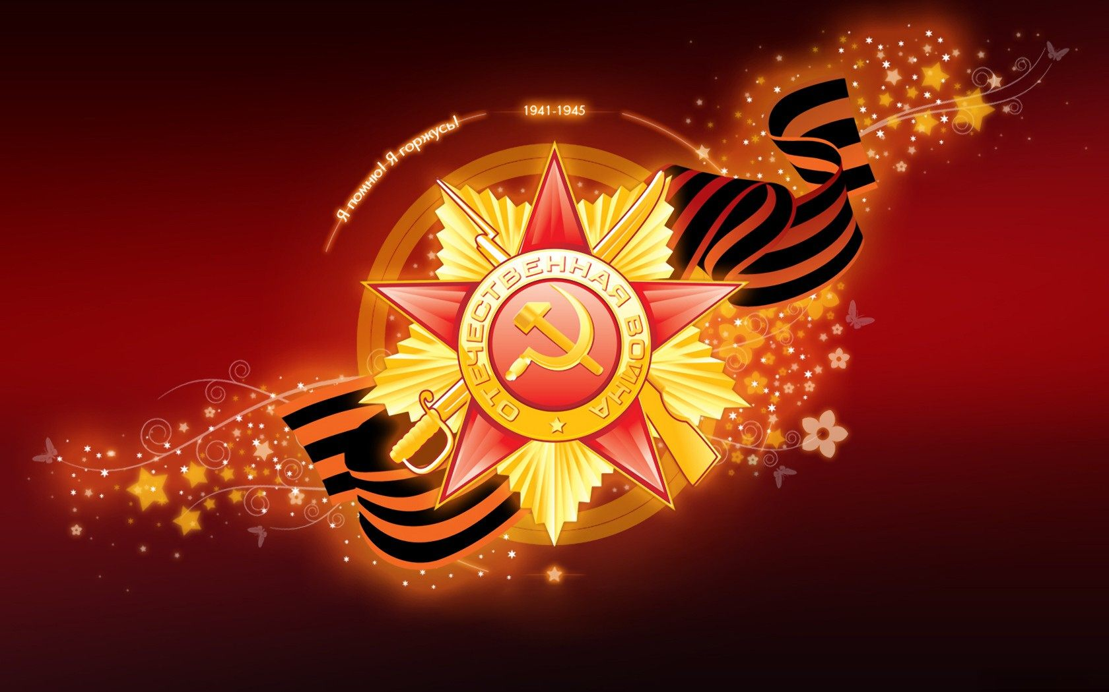
Морозенко Анастасия
МБДОУ №21 «Брусничка»

Slide 2
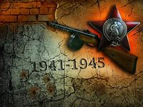
70 лет победе

Slide 3
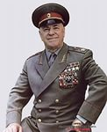
Гео́ргий Константи́нович Жу́ков [1 декабря] 1896, Стрелковка, Калужская губерния, Российская империя — 18 июня 1974, Москва, СССР) — советский военачальник. Маршал Советского Союза (1943), четырежды Герой Советского Союза, кавалер двух орденов «Победа», множества других советских и иностранных орденов и медалей. В послевоенные годы получил народное прозвище «Маршал Победы»^{[1]}. Министр обороны СССР (1955—1957).
В ходе Великой Отечественной войны последовательно занимал должности начальника Генерального штаба, командующего фронтом, члена Ставки Верховного Главнокомандования, заместителя Верховного Главнокомандующего. В послевоенное время занимал пост Главкома сухопутных войск, командовал Одесским, затем Уральским военными округами. После смерти И. В. Сталина стал первым заместителем министра обороны СССР, а с 1955 года по 1957 — министром обороны СССР. В 1957 году исключён из состава ЦК КПСС, снят со всех постов в армии и в 1958 году отправлен в отставку.

Slide 4
Ещё тогда нас не было на свете
М. Владимов
Ещё тогда нас не было на свете,
Когда гремел салют из края в край.
Солдаты, подарили вы планете
Великий Май, победный Май!
Ещё тогда нас не было на свете,
Когда в военной буре огневой,
Судьбу решая будущих столетий,
Вы бой вели, священный бой!
Ещё тогда нас не было на свете,
Когда с Победой вы домой пришли.
Солдаты Мая, слава вам навеки
От всей земли, от всей земли!
Благодарим, солдаты, вас
За жизнь, за детство и весну,
За тишину,
За мирный дом,
За мир, в котором мы живём!

Slide 5
БИТВА ПОД СТАЛИНГРАДОМ
Сталингра́дская би́тва (17 июля 1942 — 2 февраля 1943) — боевые действия советских войск по обороне города Сталинграда и разгрому крупной стратегической немецкой группировки в междуречье Дона и Волги в ходе Великой Отечественной войны^{[8]}.
Является крупнейшей сухопутной битвой в истории человечества, которая наряду со сражением на Курской дуге стала переломным моментом в ходе военных действий, после которых немецкие войска окончательно потеряли стратегическую инициативу. Сражение включало в себя попытку вермахта захватить правобережье Волги в районе Сталинграда (современный Волгоград) и сам город, противостояние Красной армии и вермахта в городе, и контрнаступление Красной армии (операция «Уран»), в результате которого 6-я армия и другие силы союзников нацистской Германии внутри и около города были окружены и частью уничтожены, а частью захвачены в плен.
По приблизительным подсчётам, суммарные потери обеих сторон в этом сражении превышают два миллиона человек.

Slide 6
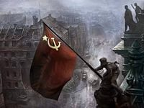
НАША ПОБЕДА
Алексей Ковалёв с флагом победы на Берлинской стене 2 мая 1945года.

Slide 7
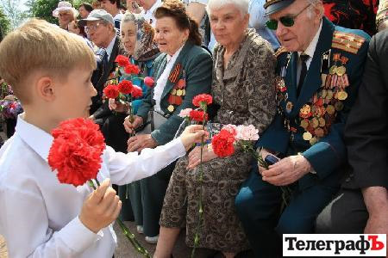
В наше время, мы помним Победу
Победы день — наш общий праздник.
Мы вечно любим, помним, чтим
Людей простых советских разных,
Что столько выстояли зим,
Что сдюжили, смогли не сдаться
Под сильным натиском врага,
Все выдержать и не сломаться —
Их стойкость всем нам дорога!

